Slide 1
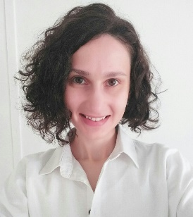
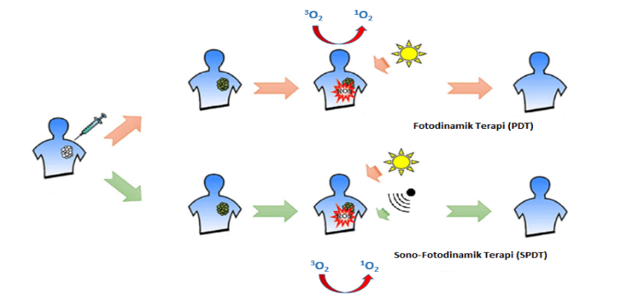
YTÜ
FEN EDEBİYAT FAKÜLTESİ
KİMYA BÖLÜMÜ
SEMİNER DERSİ SUNUMU
Seda ÜNLÜ
22517014
Konu
YENİ SCHIFF BAZI SÜBSTİTÜE SİLİKON FTALOSİYANİN SENTEZİ, FOTODİNAMİK VE SONO-FOTODİNAMİK TERAPİ ÇALIŞMALARI
Danışman
Doç. Dr. Fikriye TÜNCEL ELMALI
Tarih: 07.03.2023 Saat: 17.00
Yer: Online

